Slide 1
ITSRunning
Project Work per TSAC2 Specifiche del 18/06/2018

Slide 2
ITSRunning
È una soluzione per poter gestire attività di un #runner
Permette di tracciare i dati telemetrici del #runner (long, lat) mentre fa un allenamento
Permette di tracciare i dati telemetrici di un #runner durante un gara organizzata da qualche #eventorganizer
Offre statistiche e visualizzazioni
Ad esempio vedere dove siamo in tempo reale tramite una google map oppure una qualsiasi altra mappa

Slide 3
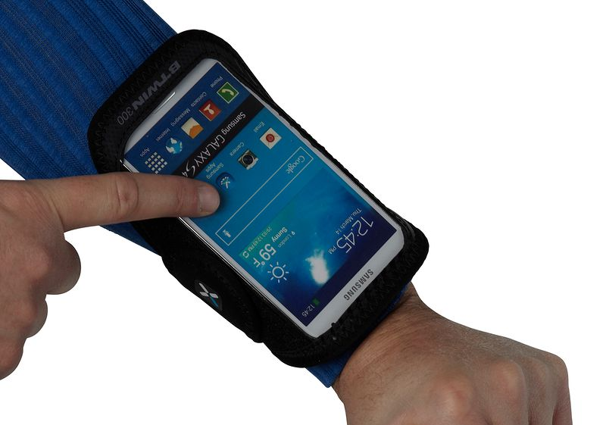
Proof of Concept
Come posso tracciare la corsa di un #runner?
È possibile utilizzare uno smartphone per tracciare la propria attività di corsa e inviare la telemetria, con una semplice pagina web, senza una app mobile (almeno su uno smartphone moderno)
La pagina web mostra le coordinate geografiche aggiornate ogni secondo (la prima volta chiede l’autorizzazione tramite una dialog)
Codice POC: https://github.com/marcoparenzan/GeoLocation
POC: http://marpartestgeolocation.azurewebsites.net/
Specifiche geolocation: https://developer.mozilla.org/en-US/docs/Web/API/Geolocation/Using_geolocation

Slide 4
Specifiche per il «device»
Non è obiettivo sviluppare una app di qualità che gestisca
Offline
Disconnessione
Background
(in)frequenza di invio dati
Supponiamo che il browser sia sempre in primo piano e attivo
Consideriamo opzionali e valutati come «plus» (se non invalidano gli altri requisiti necessari)
Disconnessione (quindi invio a pacchetti e a bassa frequenza)

Slide 5
Apps
Due applicazioni da implementare
Applicazione web per il #runner
Gestione profilo
App per la telemetria
Multitenant: più #runner si possono registrare, ognuno per le proprie attività
Applicazione web per l’#eventorganizer
Creazione/Gestione gare
Partecipazione alla gara da parte dei runner
Ricezione dati runner con la singola partecipazione
Ingestion telemetria da parte dei singoli runner

Slide 6
Applicativi da realizzare
ITSSelfRunning (per il #runner)
ITSSharedRuns (per l’#eventorganizer)

Slide 7
#ITSSelfRunning
Per il #runner

Slide 8
Specifiche
L’applicativo del singolo runner
Applicativo multitenant: più runner si possono registrare autonomamente
Registrazione non autenticata: chiunque può registrarsi
Autenticazione: login per username e password
Opzione: Facebook, Twitter o altro social per condividere i propri risultati (e fare promozione del servizio)
Allenamento: attività personale creata autonomamente
Gara: Attività creata a partire da una definizione in ITSSharedRuns (ma per i primi test, si crea come un allenamento)
Salvo localmente i dati telemetrici
Invia copia dei dati telemetrici della gara all’applicativo #itssharedruns

Slide 9
Specifiche [2]
Gestione del profilo
Visualizzazione della mappa per singola attività
Vedere il percorso fatto con una mappa
More to come.....

Slide 10





Nuovo allenamento
Web page title
http://www.url.com
Nuovo allenamento
Nome
Allenamento del dd-MM-yyyy ore hh:mm
Località
Campus universitario Pordenone
Da geolocalizzazione
Crea

Slide 11
Allenamenti
Web page title
http://www.url.com
Allenamenti
Allenamento | Località | Data | Stato
 |  |  | Aperta
 |  |  | In corso
 |  |  | Chiusa
Inizia
Chiudi
Visualizza

Slide 12
Allenamento concluso
Web page title
http://www.url.com
Allenamento concluso
Nome
Allenamento del dd-MM-yyyy ore hh:mm
Località
Campus universitario Pordenone
Inizio
Fine
Statistiche varie

Slide 13
Allenamento iniziato
Web page title
http://www.url.com
Allenamento iniziato
Nome
Allenamento del dd-MM-yyyy ore hh:mm
Località
Campus universitario Pordenone
Inizia

Slide 14
Allenamento iniziato
Web page title
http://www.url.com
Allenamento in corso
Nome
Allenamento del dd-MM-yyyy ore hh:mm
Località
Campus universitario Pordenone
Termina
Google Map
1
1
1
1
1
1
1

Slide 15
Funzionalità selfie
Durante una attività in esecuzione
Scatto una foto (file upload)
Salvo in uno storage
La coordinata geografica ha una immagine allegata
Quando vedo la mappa, vedo anche il selfie, se esistente

Slide 16
Funzionalità selfie
Web page title
http://www.url.com
Allenamento concluso
Nome
Allenamento del dd-MM-yyyy ore hh:mm
Località
Campus universitario Pordenone
Termina
Google Map
1
1
1
1
1
1
1

Slide 17
Entità
#ITSSelfRunning

Slide 18
Runner
IdRunner (int, obbligatorio)
Username(string, obbligatorio, univoco)
Cognome (stringa, obbligatorio)
Nome (stringa, obbligatorio)
DataDiNascita (datetime obbligatorio)
Sesso (int, 1: F, 2:M)
PhotoUri (string)

Slide 19
Attività
Nome (stringa, obbligatorio)
IdRunner (int, obbligatorio)
DataCreazione (stringa, obbligatorio)
Località (stringa, opzionale)
Opzione: Geolocalizzare
Tipo: (int, obbligatorio)
1. allenamento
2. gara
UriGara (string, opzionale)

Slide 20
Telemetria
Latitudine (double)
Longitudine (double)
Istante (datetimeoffset)
IdRunner (int)
IdAttivita (int)
IdTelemetria (longint)
UriSelfie (string)

Slide 21
#ITSSharedRuns
Per l’event organizer

Slide 22
Funzionalità
Crea una gara
Fornisce un uri per registrarsi alla gara a partire dall’applicazione #ITSSelfRunning
probabilmente ci si registra con un URI condiviso con un QRCode, per esempio
Riceve i dati telemetrici della gara da ogni singolo runner
Tramite servicebus? EventHub? (se Azure)

Slide 23
Entità
# ITSSharedRuns

Slide 24
Attività
Nome (stringa, obbligatorio)
IdOrganizer (int, obbligatorio)
DataCreazione (stringa, obbligatorio)
Località (stringa, opzionale)
Tipo: (int, obbligatorio)
2. gara
UriGara (string, opzionale)

Slide 25
RunnerAttivita
IdAttivita (int, obbligatorio)
IdRunner (int, obbligatorio)

Slide 26
Runner
Non creato ma importato da registrazione a gara
Immutabili
IdRunner (id interno, int, obbligatorio)
Username (string pubblico, obbligatorio)
Cognome (stringa, obbligatorio)
Nome (stringa, obbligatorio)
DataDiNascita (datetime obbligatorio)
Sesso (int, 1: F, 2:M)
Mutabili (storicizzabili?!?!?)
PhotoUri (string)

Slide 27
Telemetria
Latitudine (double), Longitudine (double)
Ipotesi: utilizzare il dato «geography», ipotizzando di usare SQL Database (implica legame con SQL Database, ma favorisce una implementazione più performante)
Istante (datetimeoffset)
IdRunner (int)
IdAttivita (int)

